Slide 1

您為投票做好準備了嗎？
2021 年地方大選
賓夕法尼亞州
選舉相關疑問?
請致電 1-877-868-3772，
提供中文及多種語言口譯
Updated on 10/29/2021

Slide 2


重要的日期
10 月 18 日
您註冊投票或更新地址的最後期限。
請至 vote.pa.gov/Register 註冊或更新您的資訊。
10 月 26 日
申請郵寄選票或缺席投票的最後期限。
您的縣選舉辦公室必須在下午 5 點之前收到您的申請。請至 vote.pa.gov/ApplyMailBallot 申請選票
11 月 2 日是選舉日
投票時間是上午 7 點到晚上 8 點。
郵寄選票和缺席選票必須在晚上 8 點之前交回或蓋上郵戳。
請造訪 vote.pa.gov 或您所在的縣選舉辦公室瞭解更多資訊或致電 1-877-868-3772。

Slide 3


投票方式
第一步是註冊投票
請透過 vote.pa.gov/Register 成為註冊選民
如果您已經註冊，請確保您的資訊為最新資訊。
您無需提供任何理由即可透過郵寄投票
所有註冊選民現在都有資格透過郵寄投票。請至 vote.pa.gov/ApplyMailBallot 申請您的選票
選舉日當天在投票站投票
在選舉日當天投票，
11 月 2 日早 7 點至晚 8 點
請至 vote.pa.gov/Polls 查詢您的投票站地點

Slide 4

透過郵寄投票
所有註冊選民皆無需提供任何理由即有資格透過郵寄投票。
如何郵寄投票
請於 10 月 26 日下午 5 點之前提交郵寄投票申請
收到選票時，請在上面注明您的投票方式
將您的選票放入印有「Official Election Ballot（正式選票）」的白色內保密信封，然後封住信口。不要在該內保密信封上做任何標記、文字或符號。
將該保密信封裝入預先印好地址的回郵信封後封住信口。
在回郵信封上選民聲明一欄簽名並寫下今天的日期。如果您沒有在該選民聲明一欄簽署姓名和日期，您的選票則不會被計入。
請寄回您已投票的郵寄選票
請儘早寄回選票，以便選票能在 11 月 2 日晚上 8 點之前送達

Slide 5


透過郵寄投票
如何交回我的選票？
您有兩種選擇：
透過郵寄
將您的選票投入任一美國郵政或官方郵筒。您所在郡選舉委員會必須在選舉日當天（11 月 2 日）晚 8 點前收到該選票，郵戳日期不算。
或
至指定地點投票
親手在選舉日當天（11 月 2 日）晚 8 點前將您的選票遞交到您所在郡選舉委員會或委員會指定的另一處投遞地點。查閱郡網站瞭解時間和地點。

Slide 6

透過郵寄投票
如果我丟失了郵寄選票怎麼辦？
您可以要求補發選票或於選舉日在投票地點使用臨時選票。
我如何追蹤我的選票？
您可以造訪 vote.pa.gov/MailBallotStatus 查看郵寄選票的狀態。
我的選票將被如何處理？
請至 vote.pa.gov/MailBallot 網站查詢有關選票交回後的流程影片。

Slide 7

在投票站投票
選舉日期是 11 月 2 日
投票時間是上午 7 點至晚上 8 點。您的投票地點可能會變更。請造訪 vote.pa.gov/Polls 查詢您的投票地點或致電 1-877-868-3772。
在投票時請確保安全
聽從投票站現場工作人員指示，他們會在那裡提供幫助。請遵循建議的指南。請 至 vote.pa.gov/AtThePolls 網站查詢更多資訊
投出您的選票
如果您無法在截止日期前寄回您的已投缺席或郵寄選票，您僅可在選舉日當天在您的投票站投臨時選票，除非您將缺席或郵寄選票以及包含選民聲明的回郵信封上交給選舉法官以註銷缺席選票，您才可使用普通選票投票。

Slide 8

制定投票計畫
為選舉做好準備
制定計畫對許多人都有幫助。在此處制定您的投票計畫。
您將如何投票? [ ] 透過郵寄 [ ] 親自前往
透過郵件投票清單
[ ] 我申請了我的選票
[ ] 我收到了我的選票
[ ] 我寄回了我的選票
您將在哪裡投票？
您的投票站或指定的選票收集地點的地址
您要何時投票？
日期和時間（上午中段和下午早些時候投票站通常不那麼繁忙）
您還需要計畫什麼？
育兒、工作、交通、口譯員（如果英語不是您的母語，則可以帶人參加投票，讓他為您翻譯並幫助您投票）

Slide 9
Extra pages
其他頁面
The first 8 slides are the pages for the Pocket Guide.
Slides 5-8 are the inside 4 pages.
You can replace any of them with one of the extra pages that follow.
When you have the 8 pages you want, make a copy of the file and delete the other pages so you have just 8 pages in your file.
前 8 張投影片為「簡明指南」頁面。
投影片 5-8 是其中的 4 頁。您可以將它們中的任何一個替換為隨後的其他頁面之一。
當您確定所需的 8 頁時，請複製文檔並刪除其他頁面，以使文檔只有 8 頁。

Slide 10
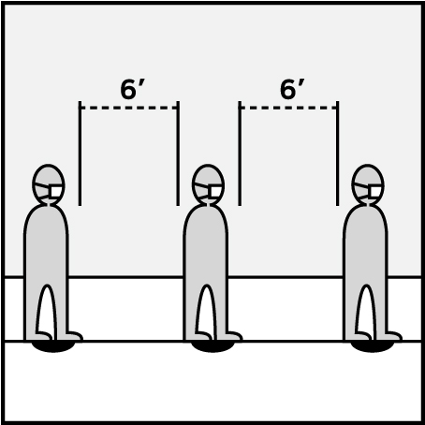
在投票站投票
制定計劃，親自在投票站安全地投票。
在選舉日之前
造訪 vote.pa.gov/Status 網站檢查您的選民註冊 或致電 1-877-868-3772。
造訪 vote.pa.gov/Polls 網站查詢您的投票站地址 或致電 1-877-868-3772。
查看選票樣本並研究問題
選舉日當天– 11 月 2 日
提前安排交通事宜。
如果可能的話，請計畫在上午中段時間或下午早些時候到達投票站，那時通常不那麼繁忙
帶上自己的原子筆，避免接觸共用的物體表面
帶上口罩
遵行社交距離
聽從投票站工作人員的指示
在此處寫下您的投票站地址：

Slide 11



您的投票權
無障礙
每個投票站都有可使用的投票系統，可以在每個投票站進行保密及獨立投票。也有為合格的郵寄投票選民提供了可遠程投票的選項。請造訪 vote.pa.gov，瞭解更多有關新投票系統和遠程投票選項的資訊 。
語言協助
當投票站的選民需要有人幫助口譯或翻譯才可投票時，他們有權獲得援助，並且可選擇有人來幫助他們。在伯克斯郡（Berks County）、利哈伊郡（Lehigh County）和費城，所有英文版本的選舉資訊還必須有西班牙文版本。
恢復權利
即使您被判有重罪或輕罪，或被審前拘留，也可以投票。造訪 vote.pa.gov 獲得更多資訊。

Slide 12



學生投票
您有多種選擇
在賓州上學期間，您可以在居住的地址註冊
您可以透過郵寄或在投票站投票。
記得註冊投票
在哪裡註冊就在哪裡投票。造訪 vote.pa.gov/Register 註冊或更新您的註冊地址。
留學生
如果您在國外留學，請造訪 FVAP.gov 申請缺席選票

Slide 13

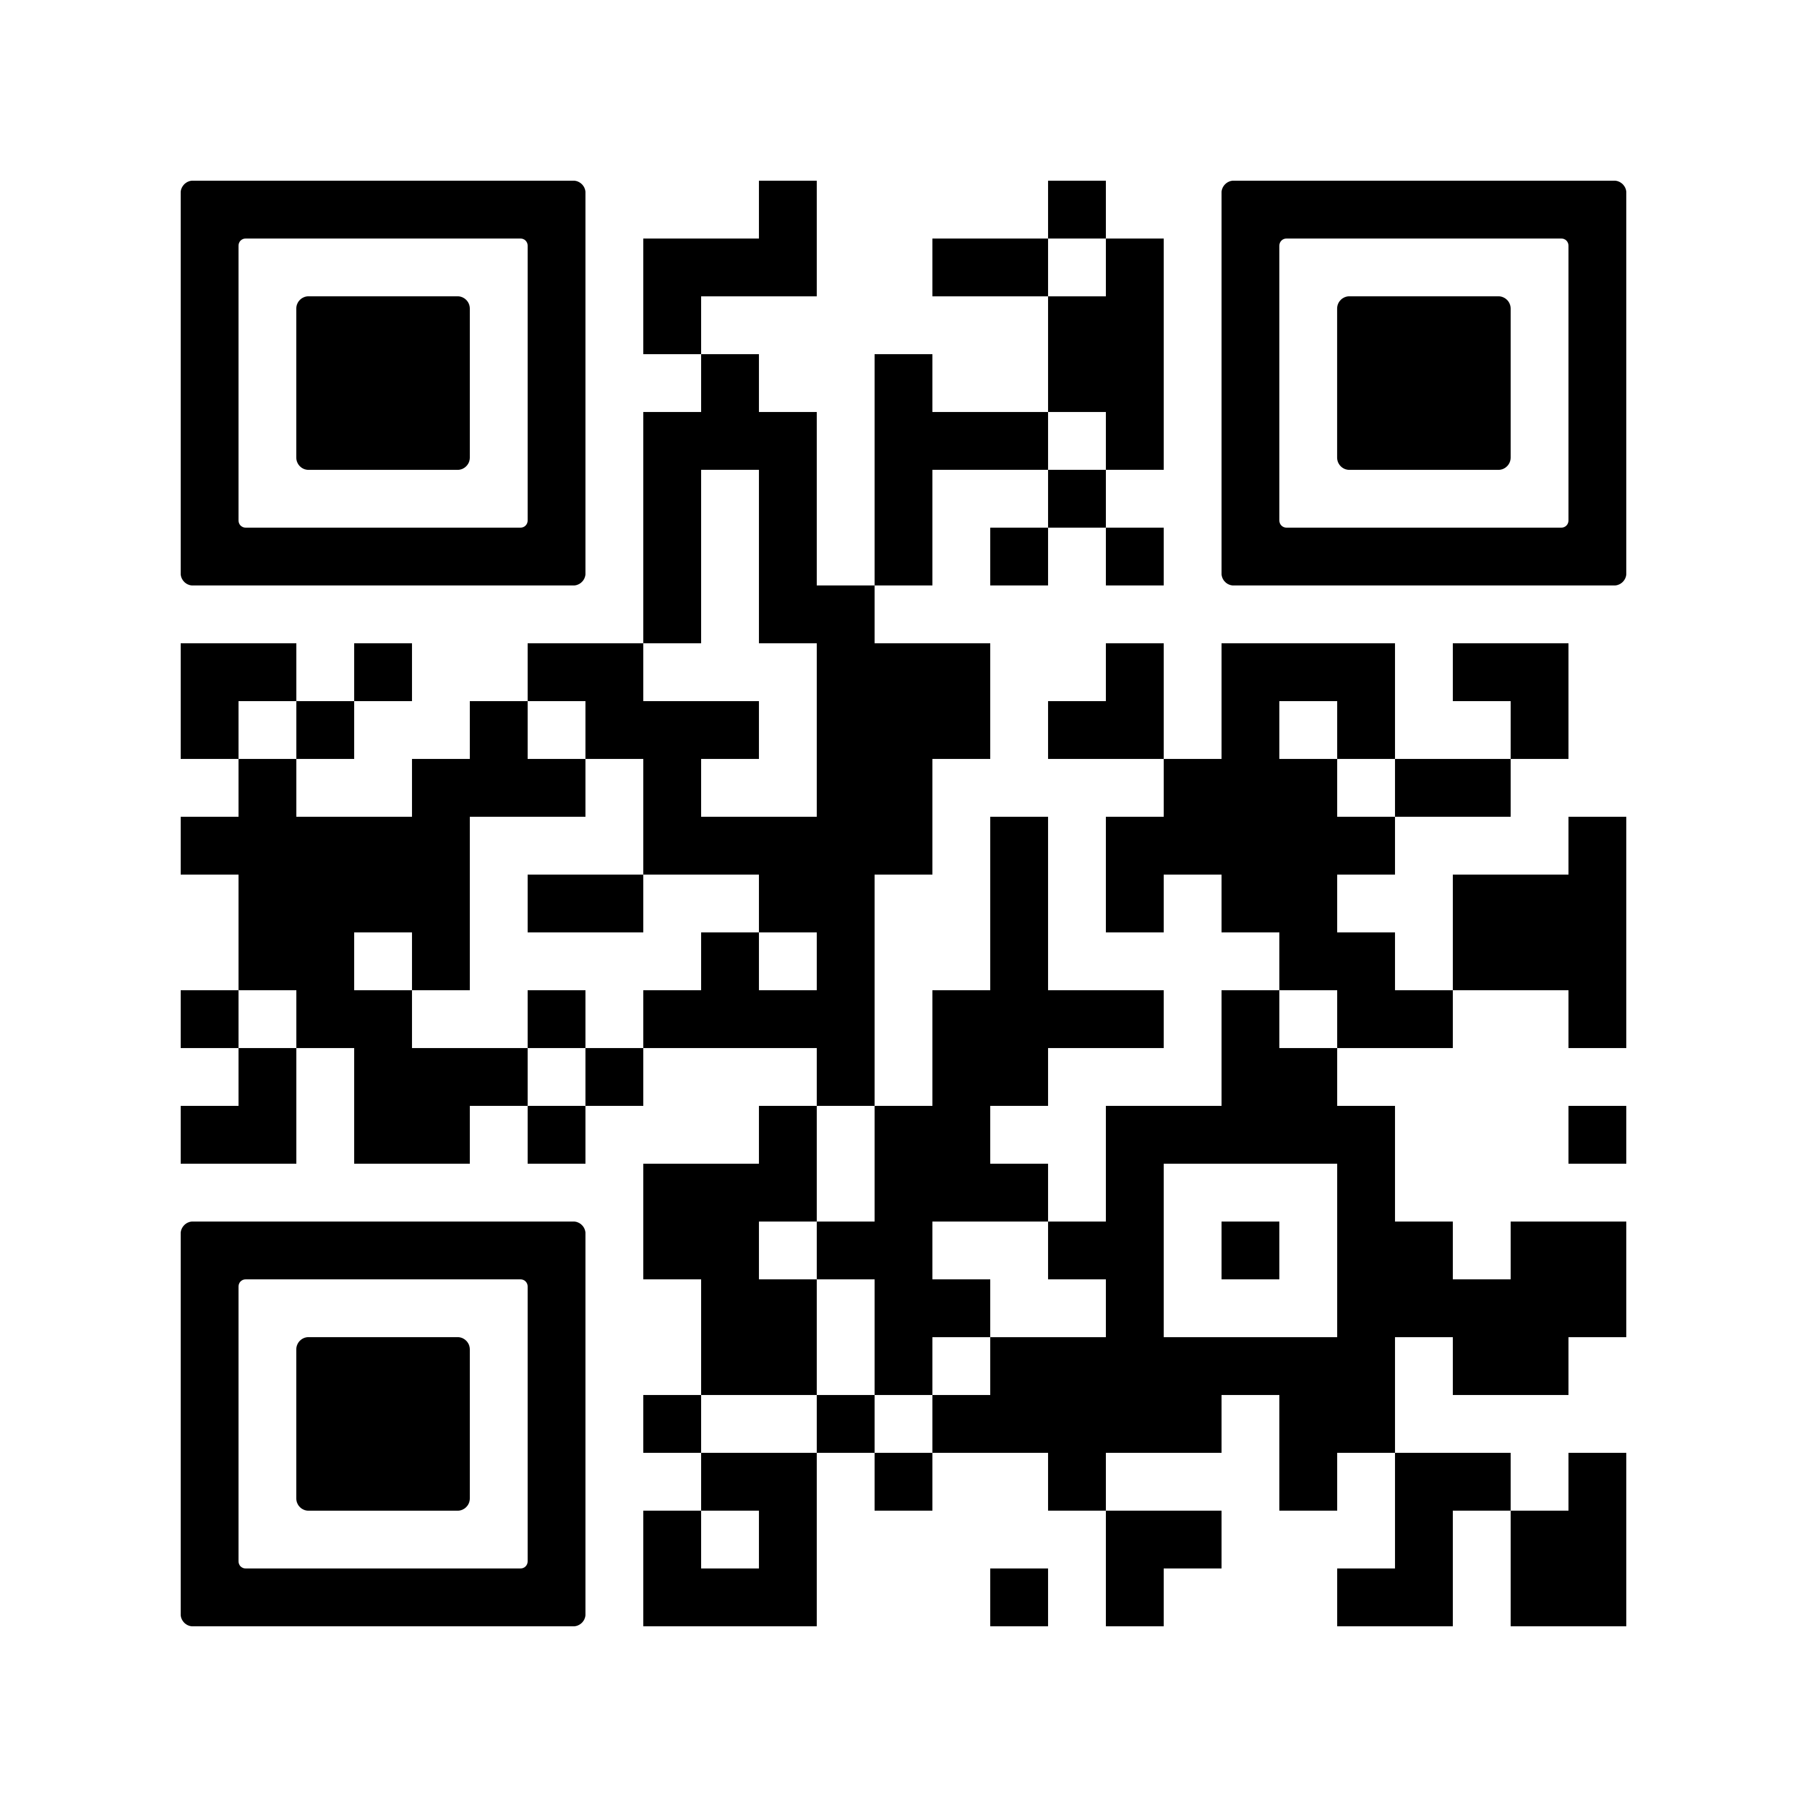
成為投票站工作人員
成為民主擁護者！
擔任投票站工作人員不僅能服務社區，還可親眼見證民主盛事，並獲得津貼
要成為投票站工作人員您必須：
成為賓夕法尼亞州的註冊選民
不是政府官員或雇員
作為投票站工作人員，您需要：
參加強制性培訓。
在選舉日早上 6 點工作至晚上 9 點或更晚的時間。
以友善和耐心對待所有選民
準備好加入我們了嗎？
透過 vote.pa.gov/GetInvolved 填寫賓夕法尼亞州投票站工作人員興趣表

Slide 14
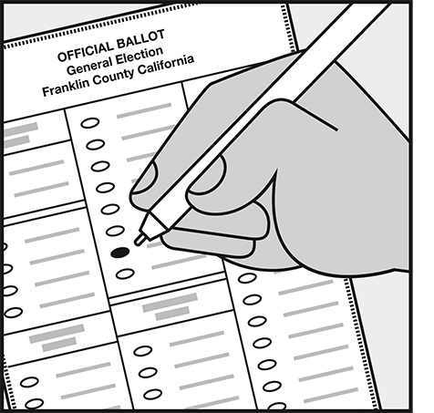
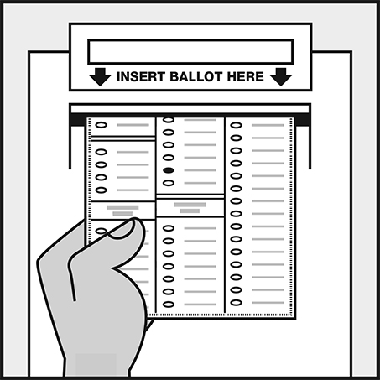


勾選並檢查您的選票
使用手工填寫的紙質選票投票
塗滿選項旁邊的方形、橢圓形或其他可填充形狀進行選擇
完成後，將選票掃描或投放在適當的投票箱中
在投票機器系統上投票
在螢幕上進行選擇
完成後，列印、檢查並掃描選票
兩種方式均可接受……
投票之前請檢查您的選票

Slide 15
Page order and
printed layout
頁面順序和列印佈局
Front of paper
紙正面
Slide 1
Front Cover
(upside down)
Slide 2
Back Cover
(upside down)
投影片 1
封面
（倒置）
投影片 2
封底
（倒置）
Slide3
Inside left
Slide 4
Inside right
投影片 3
內左
投影片 4
內右
Back of paper
紙背面
Slide 5
Back – top left
Slide 6
Back – top right
投影片 5
背面-左上
投影片 6
背面-右上
Slide 7
Back bottom left
Slide 8
Back bottom right
投影片 7
背面左下角
投影片 8
背面右下角

Slide 16
To print
列印
Print only the first 8 slides
Export the first 8 slides to Adobe Reader.
Go to File>Export, Select PDF as the file format and press Export
Print the file from Adobe Reader
Set the print options
  Page Size: Multiple - 4 pages per sheet
  Printing: Two-sided
  Page layout: Portrait
  Two sided: Flip on the short side
Print
There are detailed instructions with screen shots on ElectionTools.org in the Pocket Guide tool
僅列印前 8 張投影片
將前 8 張投影片匯出至 Adobe Reader。
轉到“文檔”>“匯出”，選擇 PDF 作為檔案格式，然後按匯出
從 Adobe Reader 列印檔案
1.選擇列印選項
  頁面大小：多頁-每張 4 頁
  列印：雙面
  頁面配置：人像
  雙面：短邊翻轉
列印
造訪 ElectionTools.org 簡明指南工具中的詳細說明和螢幕截圖

Slide 17
To fold
折疊
1
1
Front cover
Back cover
封底
封面
Folded inside page 1
Folded inside page 2
第 1 頁內頁折疊
第 2 頁內頁折疊
2
2
Folded inside page 1
Folded inside page 2
第 1 頁內頁折疊
第 2 頁內頁折疊
3
3
Front cover
封面

